Slide 1
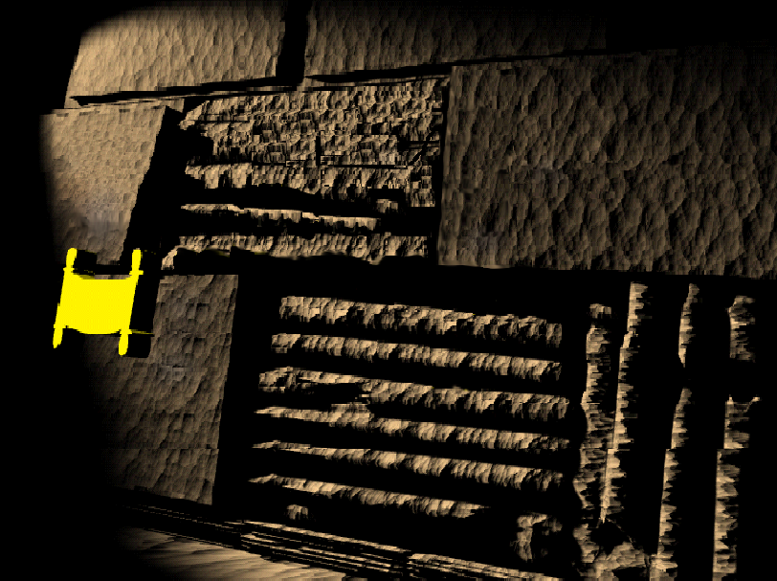
KINH THÁNH...
CĂN BẢN
®
Phần trình bày của Hội Kinh Thánh… Căn Bản Toàn Cầu
(The Bible ...Basically International Ministries Inc.), Fort Worth, Texas
BibleBasically.org • BibleStudyDownloads.org
01
©2003 TBBMI
9.65.01.

Slide 2
BÂY GIỜ ĐẾN CÂU HỎI LỚN
VẬY THÌ THẾ NÀO!
01
1
Notes:
//// NOW COMES THE BIG SO WHAT!

Slide 3
Chúng ta đã khám phá kỹ lưỡng một khái niệm cơ bản…
02
Notes:
We have closely explored a fundamental idea…

Slide 4
“Trừ phi đức tin chúng ta được thiết lập trên các sự kiện. Nếu không, nó sẽ không hơn gì sự phỏng đoán, mê tín và giả định.”
Miles Stanford
Các Nguyên Tắc Tăng Trưởng Thuộc Linh
03
4
Notes:
Unless our faith is established on
//// …faces, it is no more than…
//// …conjecture,
//// ...superstition and
//// …presumption.

Slide 5


CHÚNG TA ĐÃ DÀNH NHIỀU THỜI GIAN XÂU KẾT CHUỖI HẠT NGỌC CỦA HENRIETTA…
TÀI LIỆU CĂN BẢN CỦA ĐỨC TIN CHÚNG TA!
04
Notes:
We’ve spent a lot of time restringing Henrietta’s pearls…
to bring together a clear view of THE BASIC DOCUMENT OF OUR FAITH…
THE BIBLE. We have brought together a limited number of people,
a limited number of locations and details,
all of it bound together with the idea of A STORY based on A PROMISE…
so we might bring the pearls of this beautiful necklace of Scripture together –
and all in a high-level view of organization and purpose. And now the collection of gems is complete.

Slide 6
  Bây giờ chúng đã được xâu chuỗi lại với nhau…
CHÚNG TA CÒN LẠI HAI CÂU HỎI QUAN TRỌNG.
05
Notes:
Now that they have come together…
We are left with two crucial questions…

Slide 7
CÂU HỎI THỨ NHẤT:
Sau cuộc hành trình này xuyên qua Lời Đức Chúa Trời…
BẠN ĐANG Ở ĐÂU TRONG MỐI QUAN HỆ VỚI
ĐỨC CHÚA GIÊ-XU CHRIST CHÚNG TA?
©2005 TBBMI
9.65.09.
2
06
Notes:
Question Number One:
//// After this journey through the Word of God…
//// Where are you in relation to OUR LORD JESUS CHRIST?

Slide 8
BẠN CÓ THỂ ĐÃ ĐƯỢC AN TOÀN TRONG CÁCH TAY CỦA CHÚA.
NHƯNG NẾU BẠN KHÔNG CHẮC CHẮN…
©2005 TBBMI
07
1
9.65.09.
Notes:
You may already be safe in the arms of your Lord…your eternal future secure!
//// But if you are not certain…

Slide 9
MỘT CÂU CẦU NGUYỆN ĐƠN GiẢN CÓ THỂ TRỞ THÀNH CÁNH CỬA ĐƯA BẠN ĐẾN SỰ SỐNG ĐỜI ĐỜI…
©2005 TBBMI
08
9.65.09.
Notes:
A simple prayer of relinquishment can become your gateway to life eternal.
Will you pray that simple prayer with me?

Slide 10
“Lạy Chúa Giê-xu, Ngài đã ban cho con quyển Kinh Thánh này để bày tỏ cho con về công việc của Ngài trên Thập Tự Giá chết thay cho con.
09
©2005 TBBMI
9.65.09.
Notes:
“Lord Jesus, you gave this Bible to me to tell me of your work on the Cross in my behalf.

Slide 11
“Lạy Chúa Giê-xu, Ngài đã ban cho con quyển Kinh Thánh này để bày tỏ cho con về công việc của Ngài trên Thập Tự Giá chết thay cho con. Giờ đây con đến với Chúa xưng tội với Ngài về tất cả những lỗi lầm và thất bại của con.
10
©2005 TBBMI
9.65.09.
Notes:
I come to you now fully confessing my entire shortcomings, all my failures.

Slide 12
“Lạy Chúa Giê-xu, Ngài đã ban cho con quyển Kinh Thánh này để bày tỏ cho con về công việc của Ngài trên Thập Tự Giá chết thay cho con. Giờ đây con đến với Chúa xưng tội với Ngài về tất cả những lỗi lầm và thất bại của con. Con là người bất toàn.
11
©2005 TBBMI
9.65.09.
Notes:
I am incomplete .

Slide 13
“Lạy Chúa Giê-xu, Ngài đã ban cho con quyển Kinh Thánh này để bày tỏ cho con về công việc của Ngài trên Thập Tự Giá chết thay cho con. Giờ đây con đến với Chúa xưng tội với Ngài về tất cả những lỗi lầm và thất bại của con. Con là người bất toàn. Con là một tội nhân đã thiếu mất tiêu chuẩn.
12
©2005 TBBMI
9.65.09.
Notes:
I am a sinner who has missed the mark.

Slide 14
“Lạy Chúa Giê-xu, Ngài đã ban cho con quyển Kinh Thánh này để bày tỏ cho con về công việc của Ngài trên Thập Tự Giá chết thay cho con. Giờ đây con đến với Chúa xưng tội với Ngài về tất cả những lỗi lầm và thất bại của con. Con là người bất toàn. Con là một tội nhân đã thiếu mất tiêu chuẩn. Con đang tìm đến sự tha thứ của Chúa và sự dẫn dắt của Ngài từ bây giờ cho đến đời đời.
13
©2005 TBBMI
9.65.09.
Notes:
I am seeking your forgiveness, your direction – now and eternally.

Slide 15
“Lạy Chúa Giê-xu, Ngài đã ban cho con quyển Kinh Thánh này để bày tỏ cho con về công việc của Ngài trên Thập Tự Giá chết thay cho con. Giờ đây con đến với Chúa xưng tội với Ngài về tất cả những lỗi lầm và thất bại của con. Con là người bất toàn. Con là một tội nhân đã thiếu mất tiêu chuẩn. Con đang tìm đến sự tha thứ của Chúa và sự dẫn dắt của Ngài từ bây giờ cho đến đời đời. Trong giây phút này, con hướng lên Chúa và nắm chặt sự cứu rỗi của Ngài.
14
©2005 TBBMI
9.65.09.
Notes:
At this moment I reach up to you and grab hold of your salvation.

Slide 16
“Lạy Chúa Giê-xu, Ngài đã ban cho con quyển Kinh Thánh này để bày tỏ cho con về công việc của Ngài trên Thập Tự Giá chết thay cho con. Giờ đây con đến với Chúa xưng tội với Ngài về tất cả những lỗi lầm và thất bại của con. Con là người bất toàn. Con là một tội nhân đã thiếu mất tiêu chuẩn. Con đang tìm đến sự tha thứ của Chúa và sự dẫn dắt của Ngài từ bây giờ cho đến đời đời. Trong giây phút này, con hướng lên Chúa và nắm chặt sự cứu rỗi của Ngài. Xin Chúa bước vào, bao phủ và hướng dẫn cuộc đời con.
15
©2005 TBBMI
9.65.09.
Notes:
Come into my life. Fill it. Direct it.

Slide 17
“Lạy Chúa Giê-xu, Ngài đã ban cho con quyển Kinh Thánh này để bày tỏ cho con về công việc của Ngài trên Thập Tự Giá chết thay cho con. Giờ đây con đến với Chúa xưng tội với Ngài về tất cả những lỗi lầm và thất bại của con. Con là người bất toàn. Con là một tội nhân đã thiếu mất tiêu chuẩn. Con đang tìm đến sự tha thứ của Chúa và sự dẫn dắt của Ngài từ bây giờ cho đến đời đời. Trong giây phút này, con hướng lên Chúa và nắm chặt sự cứu rỗi của Ngài. Xin Chúa bước vào, bao phủ và hướng dẫn cuộc đời con. Xin giúp con cứ luôn học cách sống như ý Ngài muốn con sống.
16
©2005 TBBMI
9.65.09.
Notes:
Help me to learn all over again how to live as You would have me to live.

Slide 18
“Lạy Chúa Giê-xu, Ngài đã ban cho con quyển Kinh Thánh này để bày tỏ cho con về công việc của Ngài trên Thập Tự Giá chết thay cho con. Giờ đây con đến với Chúa xưng tội với Ngài về tất cả những lỗi lầm và thất bại của con. Con là người bất toàn. Con là một tội nhân đã thiếu mất tiêu chuẩn. Con đang tìm đến sự tha thứ của Chúa và sự dẫn dắt của Ngài từ bây giờ cho đến đời đời. Trong giây phút này, con hướng lên Chúa và nắm chặt sự cứu rỗi của Ngài. Xin Chúa bước vào, bao phủ và hướng dẫn cuộc đời con. Xin giúp con cứ luôn học cách sống như ý Ngài muốn con sống. Xin mang con về nhà Cha.
17
©2005 TBBMI
9.65.09.
Notes:
Bring me home.

Slide 19
“Lạy Chúa Giê-xu, Ngài đã ban cho con quyển Kinh Thánh này để bày tỏ cho con về công việc của Ngài trên Thập Tự Giá chết thay cho con. Giờ đây con đến với Chúa xưng tội với Ngài về tất cả những lỗi lầm và thất bại của con. Con là người bất toàn. Con là một tội nhân đã thiếu mất tiêu chuẩn. Con đang tìm đến sự tha thứ của Chúa và sự dẫn dắt của Ngài từ bây giờ cho đến đời đời. Trong giây phút này, con hướng lên Chúa và nắm chặt sự cứu rỗi của Ngài. Xin Chúa bước vào, bao phủ và hướng dẫn cuộc đời con. Xin giúp con cứ luôn học cách sống như ý Ngài muốn con sống. Xin mang con về nhà Cha. Con cầu nguyện trong danh Cha vô đối.
18
©2005 TBBMI
9.65.09.
Notes:
I pray this in your incomparable Name.

Slide 20
“Lạy Chúa Giê-xu, Ngài đã ban cho con quyển Kinh Thánh này để bày tỏ cho con về công việc của Ngài trên Thập Tự Giá chết thay cho con. Giờ đây con đến với Chúa xưng tội với Ngài về tất cả những lỗi lầm và thất bại của con. Con là người bất toàn. Con là một tội nhân đã thiếu mất tiêu chuẩn. Con đang tìm đến sự tha thứ của Chúa và sự dẫn dắt của Ngài từ bây giờ cho đến đời đời. Trong giây phút này, con hướng lên Chúa và nắm chặt sự cứu rỗi của Ngài. Xin Chúa bước vào, bao phủ và hướng dẫn cuộc đời con. Xin giúp con cứ luôn học cách sống như ý Ngài muốn con sống. Xin mang con về nhà Cha. Con cầu nguyện trong danh Cha vô đối. Con cảm tạ Chúa vì tất cả những điều Ngài đã làm cho con. A-men.
19
©2005 TBBMI
9.65.09.
Notes:
Thank you for all you have done for me. Amen.”

Slide 21
“Lạy Chúa Giê-xu, Ngài đã ban cho con quyển Kinh Thánh này để bày tỏ cho con về công việc của Ngài trên Thập Tự Giá chết thay cho con. Giờ đây con đến với Chúa xưng tội với Ngài về tất cả những lỗi lầm và thất bại của con. Con là người bất toàn. Con là một tội nhân đã thiếu mất tiêu chuẩn. Con đang tìm đến sự tha thứ của Chúa và sự dẫn dắt của Ngài từ bây giờ cho đến đời đời. Trong giây phút này, con hướng lên Chúa và nắm chặt sự cứu rỗi của Ngài. Xin Chúa bước vào, bao phủ và hướng dẫn cuộc đời con. Xin giúp con cứ luôn học cách sống như ý Ngài muốn con sống. Xin mang con về nhà Cha. Con cầu nguyện trong danh Cha vô đối. Con cảm tạ Chúa vì tất cả những điều Ngài đã làm cho con. A-men.
HOAN NGHÊNH VÀO NHÀ!
20
©2005 TBBMI
9.65.09.
Notes:
Your life may very well be changed from this moment on! AND WELCOME HOME!

Slide 22
NẾU BẠN ĐÃ CẦU NGUYỆN LỜI CẦU NGUYỆN VỪA RỒI VỚI LÒNG THÀNH KHẨN, ĂN NĂN TỘI, VÀ MỜI GỌI CHÚA VÀO LÒNG THÌ BẠN ĐÃ CÓ ĐƯỢC SỰ CỨU RỖI CHẮC CHẮN...
CHÚA THÁNH LINH ĐANG NGỰ TRONG LÒNG BẠN VÀ BẠN ĐƯỢC BẢO ĐẢM CÓ SỰ SỐNG ĐỜI ĐỜI.
BẠN ĐÃ ĐƯỢC XƯNG CÔNG BÌNH!
VÀ BÂY GIỜ… SỰ TĂNG TRƯỞNG THUỘC LINH CỦA BẠN
SỰ THÁNH HÓA CỦA BẠN…
TRONG CHÚA GIÊ-XU CHRIST ĐÃ BẮT ĐẦU.
21
3
©2005 TBBMI
9.65.09.
Notes:
If you prayed that prayer with sincerity, conviction and invitation, your salvation is assured! Our Bible promises that!
//// The Holy Spirit now resides in your heart and your eternal life is ALSO assured.
//// YOU HAVE BEEN JUSTIFIED!
//// And now…your spiritual growth…YOUR SANCTIFICATION…in Jesus Christ has just begun.

Slide 23
CÂU HỎI THỨ HAI:
Sau cuộc hành trình này xuyên qua Lời Đức Chúa Trời…
BẠN ĐANG Ở ĐÂU TRONG MỐI QUAN HỆ VỚI
QUYỂN KINH THÁNH VÀ SỨ ĐIỆP KINH THÁNH?
22
2
Notes:
Now we come to Question Number Two:
//// After this journey through the Word of God…
//// Where are you in your relationship to this book and its message?

Slide 24
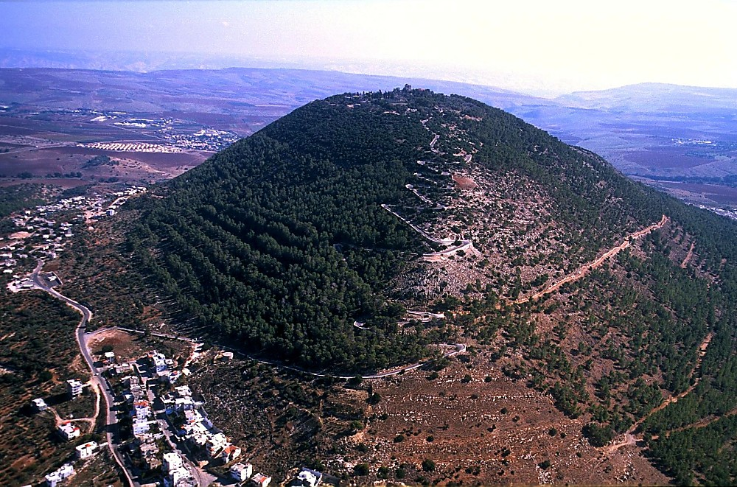
Mt Tabor aerial from northwest
“Mười một môn đồ, đi qua xứ Ga-li-lê, lên hòn núi mà Đức Chúa Giê-xu đã chỉ cho..”
Ma-thi-ơ. 28:16
Núi Ta-bô
Ga-li-lê, Bắc Y-sơ-ra-ên
ĐẠI MẠNG LỆNH CỦA ĐỨC CHÚA GIÊ-XU CHRIST:
“Hết cả quyền phép ở trên trời và dưới đất đã giao cho ta. Vậy, hãy đi dạy dỗ muôn dân, hãy nhân danh Đức Cha, Đức Con, và Đức Thánh Linh mà làm phép báp tem cho họ, và dạy họ giữ hết cả mọi điều mà ta đã truyền cho các ngươi. Và nầy, ta thường ở cùng các ngươi luôn cho đến tận thế. ” Ma-thi-ơ 28:18b-20
Vậy, hãy đi dạy dỗ muôn dân
dạy họ giữ hết cả mọi điều mà ta đã
truyền cho các ngươi
23
5
©2005 TBBMI
9.65.09.
Notes:
Our Lord Himself was very clear on this point…Matthew’s Gospel tells us…
//// ”Then the eleven disciples went to Galilee, to the mountain where Jesus had told them to go.” That mountain could well have been this one…Mount Tabor…
//// The Lord then issued THE GREAT COMMISSION to the disciples first and then…by extension…to every believer for all time to come:
//// He said…“All authority in heaven and on earth has been given to me.
//// Therefore go and make disciples of all nations, baptizing them in the name of the Father and of the Son and of the Holy Spirit, and
//// ….teaching them to obey everything I have commanded you. And surely I am with you always, to the very end of the age.”

Slide 25

NẾU BẠN LÀ MỘT TÍN ĐỒ…
Phi-e-rơ đã nói với chúng ta trong
1 Phi-e-rơ 3:15
chính xác những gì cần làm và làm như thế nào!
24
1
©2005 TBBMI
9.65.09.
Notes:
But if already you are a believer…
//// Peter tells us in his first letter, chapter 3, verse 15…exactly what we are to do and how to do it. He gently commands us in this way…

Slide 26
1 Phi-e-rơ 3:15 (BDM)
“Nhưng trong lòng anh chị em hãy biệt riêng Chúa Cứu Thế làm Chúa. Luôn luôn sẵn sàng để trả lời cho bất cứ ai hỏi anh chị em lý do nào anh chị em có hy vọng đó. Phải làm điều này với sự nhu mì và kính trọng.”
25
©2005 TBBMI
9.65.09.
Notes:
[auto advance through #36]
“But in your hearts set apart Christ as Lord. Always be prepared to give an answer to everyone who asks you to give the reason for the hope that you have. But with gentleness and respect.”

Slide 27
1 Phi-e-rơ 3:15 (BDM)
“Nhưng trong lòng anh chị em hãy biệt riêng Chúa Cứu Thế làm Chúa. Luôn luôn sẵn sàng để trả lời cho bất cứ ai hỏi anh chị em lý do nào anh chị em có hy vọng đó. Phải làm điều này với sự nhu mì và kính trọng.”
26
©2005 TBBMI
9.65.09.
Notes:
auto-advance during reading…

Slide 28
1 Phi-e-rơ 3:15 (BDM)
“Nhưng trong lòng anh chị em hãy biệt riêng Chúa Cứu Thế làm Chúa. Luôn luôn sẵn sàng để trả lời cho bất cứ ai hỏi anh chị em lý do nào anh chị em có hy vọng đó. Phải làm điều này với sự nhu mì và kính trọng.”
27
©2005 TBBMI
9.65.09.
Notes:
auto-advance during reading…

Slide 29
1 Phi-e-rơ 3:15 (BDM)
“Nhưng trong lòng anh chị em hãy biệt riêng Chúa Cứu Thế làm Chúa. Luôn luôn sẵn sàng để trả lời cho bất cứ ai hỏi anh chị em lý do nào anh chị em có hy vọng đó. Phải làm điều này với sự nhu mì và kính trọng.”
28
©2005 TBBMI
9.65.09.
Notes:
auto-advance during reading…

Slide 30
1 Phi-e-rơ 3:15 (BDM)
“Nhưng trong lòng anh chị em hãy biệt riêng Chúa Cứu Thế làm Chúa. Luôn luôn sẵn sàng để trả lời cho bất cứ ai hỏi anh chị em lý do nào anh chị em có hy vọng đó. Phải làm điều này với sự nhu mì và kính trọng.”
29
©2005 TBBMI
9.65.09.
Notes:
auto-advance during reading…

Slide 31
1 Phi-e-rơ 3:15 (BDM)
“Nhưng trong lòng anh chị em hãy biệt riêng Chúa Cứu Thế làm Chúa. Luôn luôn sẵn sàng để trả lời cho bất cứ ai hỏi anh chị em lý do nào anh chị em có hy vọng đó. Phải làm điều này với sự nhu mì và kính trọng.”
30
©2005 TBBMI
9.65.09.
Notes:
auto-advance during reading…

Slide 32
1 Phi-e-rơ 3:15 (BDM)
“Nhưng trong lòng anh chị em hãy biệt riêng Chúa Cứu Thế làm Chúa. Luôn luôn sẵn sàng để trả lời cho bất cứ ai hỏi anh chị em lý do nào anh chị em có hy vọng đó. Phải làm điều này với sự nhu mì và kính trọng.”
31
©2005 TBBMI
9.65.09.
Notes:
auto-advance during reading…

Slide 33
1 Phi-e-rơ 3:15 (BDM)
“Nhưng trong lòng anh chị em hãy biệt riêng Chúa Cứu Thế làm Chúa. Luôn luôn sẵn sàng để trả lời cho bất cứ ai hỏi anh chị em lý do nào anh chị em có hy vọng đó. Phải làm điều này với sự nhu mì và kính trọng.”
32
©2005 TBBMI
9.65.09.
Notes:
auto-advance during reading…

Slide 34
1 Phi-e-rơ 3:15 (BDM)
“Nhưng trong lòng anh chị em hãy biệt riêng Chúa Cứu Thế làm Chúa. Luôn luôn sẵn sàng để trả lời cho bất cứ ai hỏi anh chị em lý do nào anh chị em có hy vọng đó. Phải làm điều này với sự nhu mì và kính trọng.”
33
©2005 TBBMI
9.65.09.
Notes:
auto-advance during reading…

Slide 35
1 Phi-e-rơ 3:15 (BDM)
“Nhưng trong lòng anh chị em hãy biệt riêng Chúa Cứu Thế làm Chúa. Luôn luôn sẵn sàng để trả lời cho bất cứ ai hỏi anh chị em lý do nào anh chị em có hy vọng đó. Phải làm điều này với sự nhu mì và kính trọng.”
34
©2005 TBBMI
9.65.09.
Notes:
auto-advance during reading…

Slide 36
1 Phi-e-rơ 3:15 (BDM)
“Nhưng trong lòng anh chị em hãy biệt riêng Chúa Cứu Thế làm Chúa. Luôn luôn sẵn sàng để trả lời cho bất cứ ai hỏi anh chị em lý do nào anh chị em có hy vọng đó. Phải làm điều này với sự nhu mì và kính trọng.”
35
©2005 TBBMI
9.65.09.
Notes:
auto-advance during reading…

Slide 37
1 Phi-e-rơ 3:15 (BDM)
“Nhưng trong lòng anh chị em hãy biệt riêng Chúa Cứu Thế làm Chúa. Luôn luôn sẵn sàng để trả lời cho bất cứ ai hỏi anh chị em lý do nào anh chị em có hy vọng đó. Phải làm điều này với sự nhu mì và kính trọng.”
36
©2005 TBBMI
9.65.09.
Notes:
“BUT WITH GENTLENESS AND RESPECT.”
BECAUSE…

Slide 38
Thế giới đang chờ bạn.
37
©2005 TBBMI
9.65.09.
Notes:
The world is waiting.

Slide 39
Cám ơn sự chú ý của các bạn!
Hội Kinh Thánh… Căn Bản Toàn Cầu, Fort Worth, Texas
Hình thành và xây dựng bởi Tiến Sĩ John E. Fryman
Photo Credit Thanks to Todd Bolen, Jerusalem, Israel; BiblePlaces.Com; Holyland Hotel, Jerusalem, Israel; and Dr. Leen Ritmeyer, Hawthornedene, Australia
www.biblebasically.com
©2005 TBBMI
38

Slide 40


Thư Viện Hình Ảnh của Bible Lands
Mục vụ của chúng tôi biết ơn Todd Bolen, người sáng lập Thư Viện Hình Ảnh của Bible Lands, vì đã cho phép chúng tôi sử dụng hình ảnh trong suốt KINH THÁNH… CĂN BẢN®. Người sử dụng Kinh Thánh… Căn Bản nên vào xem trang web BiblePlaces.com và khám phá kho tàng hàng ngàn hình ảnh : từ Đất Thánh, xuyên qua Aegean và Vịnh Địa Trung Hải đến phía Nam Châu Âu, nơi niềm tin Cơ Đốc bắt nguồn. BiblePlaces.com cung cấp các giáo viên và nhà sản xuất hình ảnh một nguồn phong phú hình ảnh chất lượng cao. Hãy vào xem! Cám ơn, Todd!
Notes:
Once again, we are indebted to BiblePlaces.com for the many images used. We encourage you to consult this website for 7000 images.

Slide 41
KINH THÁNH...
CĂN BẢN
®
Phần trình bày của Hội Kinh Thánh… Căn Bản Toàn Cầu
(The Bible ...Basically International Ministries Inc.), Fort Worth, Texas
www.biblebasically.com
©2003 TBBMI
9.65.09.40

Slide 42
40
©2005 TBBMI
9.65.09.
Notes:
Thanks for your kind attention. [from the TBB Ministry]

Slide 43


Kinh Thánh…Căn Bản—BibleStudyDownloads.org
Tải Về Tài Liệu Nghiên Cứu Kinh Thánh
Notes:
Bible Basically VN

